Slide 1
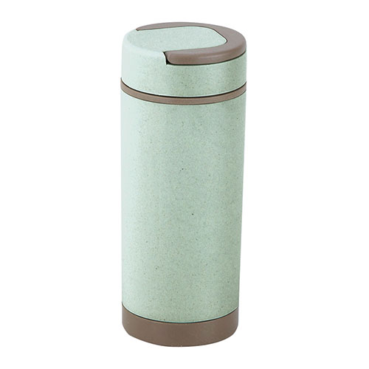
【提案書】
スフィア・バンブーファイバー 二重構造マグボトル
特徴
地球環境に優しくサステナブルなバンブーファイバー素材を使用したマグボトル。二重構造のため結露も起こしにくく保温力もあります。カラー展開はミントとアイボリーの二色から選択可能。
納期
納期スペース
仕様
素 材 : 本体：ポリプロピレン（バンブーファイバー30％配合）パッキン：シリコーンゴム
サ イ ズ : φ71×177mm箱サイズ185×75×75mm
容 量 : 380ml
包 装 : 化粧箱入り
備 考 : 名入れ可能 ※天然素材配合の為、色味・表面の風合いなどに若干の個体差が生じます。
お見積
お見積りスペース

